Slide 1
Piano Follower
LUCRARE DE LICENȚĂ
Februarie 2020
Autor: Crivoi Andrei
Coordonator ştiințific: Pistol Ionuț

Slide 2
Introducere
Aplicaţia PianoFollower aduce utilizatorilor posibilitatea de a lucra cu fişiere audio WAV, fişiere MIDI sau fişiere MXL şi prezintă o soluţie experimentală pentru problema transcrierii muzicale (procedeul de conversie de la o reprezentare audio într-una MIDI sau într-o partitură).
Acesta este un procedeu complex pentru care se fac studii constant chiar şi în prezent, având în vedere dificultatea obţinerii unui rezultat precis. Pentru o melodie obişnuită, acest procedeu poate fi chiar imposibil datorită multitudinii de elemente (percuţii, chitări, synthuri, etc.) prezente, algoritmii de estimare neştiind să le diferenţieze, având în vedere că multe dintre ele se întind pe aceeaşi parte a spectrului de frecvenţe.
Astfel, cele mai bune rezultate vor fi obţinute pentru înregistrări ce conţin un singur instrument ce nu conţine prea mult vibrato (de preferat pian)
Enumara functionalitati

Slide 3
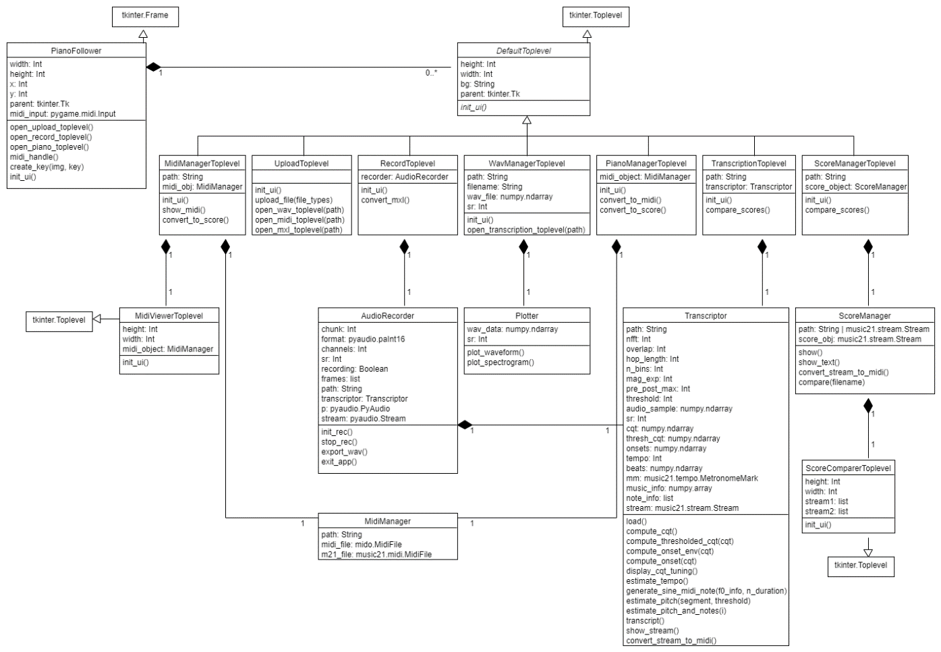
Arhitectură

Slide 4
Transcrierea muzicală
Pentru realizarea conversiei de la format audio la format MIDI sau MXL, proces cunoscut ca transcriere muzicală, sunt disponibile o multitudine de metode studiate de-a lungul timpului, toate având la bază un proces similar ce constă în:
Estimarea frecvenţelor
Recunoaşterea instrumentului
Calcularea tempo-ului
Detectarea începutului/finalului notelor
Structurarea modelului transcris

Slide 5

Exemplu de caz favorabil
Un bun exemplu ar putea fi intro-ul renumitei piese a formaţiei rock „Guns n’ Roses” cu titlul „Sweet Child o’ mine” astfel încât, pentru primele 12 secunde ale piesei, poate fi auzită doar tema principală cântată solo la chitară:

Slide 6
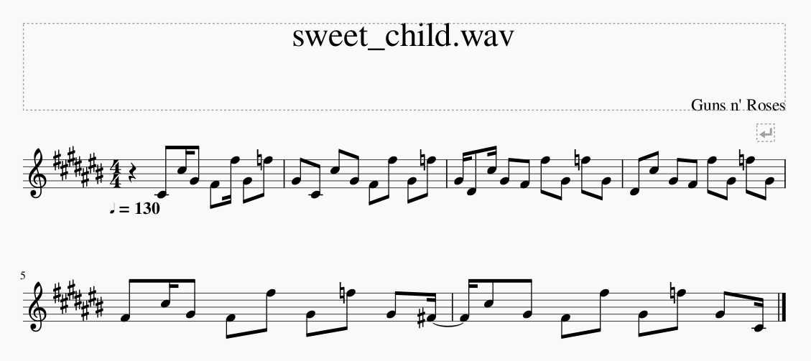
Exemplu de caz favorabil
Dat acest clip drept input, aplicaţia PianoFollower este capabilă să-i genereze partitura şi reprezentarea midi:

Slide 7
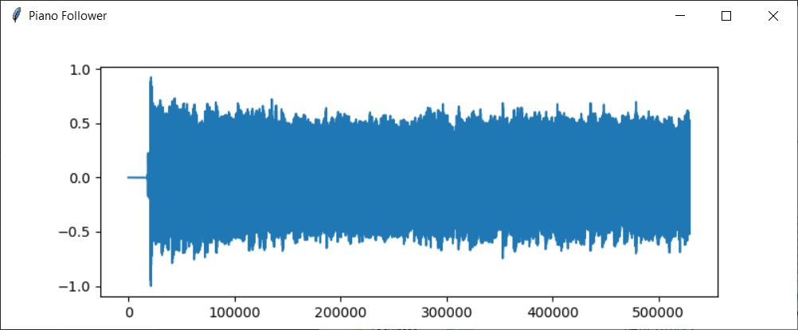
Exemplu de caz favorabil
Chiar şi în acest caz, estimarea tempoului şi a atacului nu oferă rezultate 100% precise, fapt ce poate fi datorat înregistrării (instrumentul nu este absolut perfect sincronizat cu un metronom), sau doar limitării tehnologiei din prezent şi estimări eronate ale algoritmului. În particular, consider că algoritmul nu este precis datorită amplitudinii constante pe care chitara o are, dar şi faptului că nu există pauze între note (după cum se poate observa în figura de mai jos), astfel fiind foarte dificil să se descopere punctele de maxim ce reprezintă atacul notelor, rezultând în erori de estimare. În schimb, estimarea frecvenţelor notelor oferă un rezultat promiţător.

Slide 8
Rezultate
În practică, aplicaţia ar putea atinge rezultate optime dacă parametrii de intrare ai funcţiilor de estimare a frecvenţelor dominante şi a atacului notelor ar fi modificaţi pentru fiecare input astfel încât să fie obţinut un output grafic vizual mai bun pentru cazul particular respectiv.
Exemplu:

Slide 9
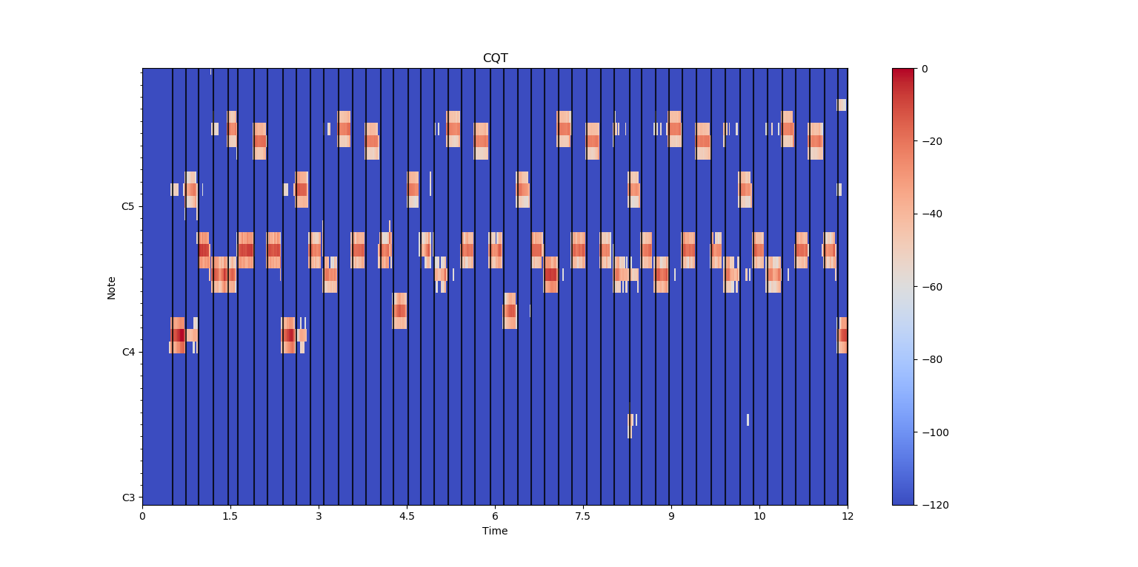

Slide 10
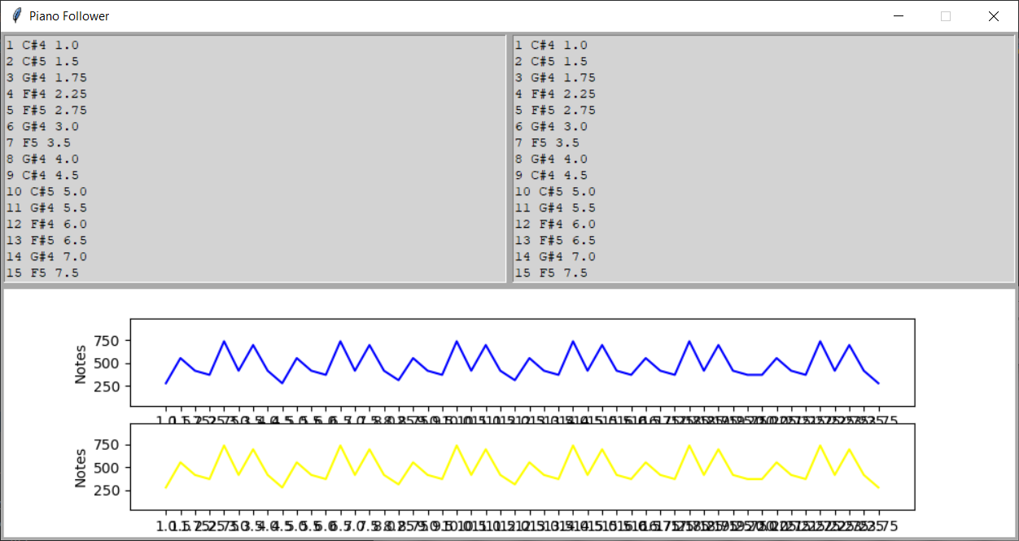
Compararea cu alte partituri
Inovaţia adusă de aplicaţia PianoFollower este interfaţa de comparat partituri. Nu am găsit în nicio altă aplicaţie un modul de comparat partituri, înafară de MuseScore, dar, chiar şi acolo, compararea se face doar în mod text şi nu în mod grafic.
Acest exemplu prezintă compararea a două partituri. După cum se poate observa, graficele reprezentate de axele note şi timp sunt identice, fapt ce semnalează că şi partiturile input sunt identice.

Slide 11
Demo

